Slide 1
计算机操作系统
主讲：李继云
jyli@dhu.edu.cn
东华大学计算机科学与技术学院

Slide 2
第5章 设备管理
5.1 概述
5.2 I/O控制方式
5.3 缓冲技术
5.4 设备分配
5.5 I/O进程控制
5.6 磁盘存储器管理

Slide 3
5.1 概 述
5.1.1 设备的分类
5.1.2 设备管理的目标
5.1.3 设备管理的功能和任务
5.1.4 设备管理数据结构

Slide 4
5.1.1 设备的分类
1.按传输速率分
低速设备：每秒几个到数百字节。如Modem
中速设备：每秒数千到数万字节。如打印机
高速设备：每秒数百K到数兆。如磁盘、磁带

Slide 5
5.1.1 设备的分类
2.按信息交换的单位分类
字符设备：I/O传输的单位是字节，如打印机、modem等。特征：速率较低、中断驱动。
块设备 ： I/O传输的单位是块，如磁盘、磁带。特征：速率高（几兆）、可随机访问任一块、DMA方式驱动。

Slide 6
5.1.1 设备的分类
3. 按资源管理方式分类
独占型设备：在任一段时间内最多有一个进程占用它，字符设备及磁带机属独占型设备。即临界资源。
共享型设备：多个进程对它的访问可以交叉进行，除磁带机外的块设备属共享设备。
虚拟设备：在一类设备上模拟另一类设备，常用共享设备模拟独占设备，用高速设备模拟低速设备，被模拟的设备称为虚拟设备。

Slide 7
5.1 概 述
5.1.1 设备的分类
5.1.2 设备管理的目标
5.1.3 设备管理的功能和任务
5.1.4 设备管理数据结构

Slide 8
5.1.2 设备管理的目标
1.设备独立性
所谓设备独立性：用户在编制程序时，使用逻辑设备名，由系统实现从逻辑设备到物理设备（实际设备）的转换。用户能独立于具体物理设备而方便的使用设备。

Slide 9
两种类型的设备独立性(1)
独立于同一类设备中的某台具体设备。
如果一个系统中有若干台相同的设备，用户编程时不指定使用哪一个具体的设备，而仅说明要使用哪一类设备，系统根据当前这一类设备的具体状况给用户分配一台具体的设备。用户不用关心他所使用的到底是哪一台设备。

Slide 10
两种类型的设备独立性(2)
独立于不同类型的设备。
例如有一程序要求输入信息，可以从各种不同类型的输入设备上给程序输入数据，则称该程序是独立于不同类型的输入设备的。
又如在MS-DOS系统中，程序的I/O操作不必指出在哪台设备上进行，一般情况下是从键盘上输入数据，而在显示器上输出数据。但用户可以做一次联机操作命令Ctrl+P，则输出数据可以在打印机上打印出来。

Slide 11
5.1.2 设备管理的目标
2.提高设备利用率
提高设备的使用效率是操作系统设备管理的重要目标。
为达到此目标除了要合理分配和使用外部设备外，还应努力提高设备同CPU的并行程度。与此有关的技术有：通道技术和缓冲技术。

Slide 12
5.1.2 设备管理的目标
3.设备的统一管理
外设的种类繁多，特性各异，主要差别反映在以下几个方面：
速度：不同的设备处理和传递信息的速度差别甚大，如键盘每秒钟只能处理几个或几十个字符，而磁盘的处理速度可达几十MB/S
传递单位：有的设备以字符为单位传递信息，如键盘。有的以字符块为单位传递信息，如磁盘。

Slide 13
设备的统一管理
操作方法和特性：各种设备都有自己的特性和操作方法，如卡片机中的卡片不能倒退，磁带机可反绕，磁盘可随机存取。
出错条件：各种设备的出错条件不同，有的可能产生奇偶错，打印机可能产生无纸错等。
设备管理程序力图隐蔽上述各种设备的差别，向用户提供统一的设备使用接口，这会给系统的设计带来困难，但方便了用户。
如UNIX系统把外设作为特别文件处理，把设备看作文件，用操作文件的方法来操作设备，这极大地方便了用户。

Slide 14
5.1 概 述
5.1.1 设备的分类
5.1.2 设备管理的目标
5.1.3 设备管理的功能和任务
5.1.4 设备管理数据结构

Slide 15
5.1.3 设备管理的功能和任务
设备管理是对计算机输入输出系统的管理，是操作系统
中最具多样性和复杂性的部分。其主要任务是：
(1) 选择和分配输入输出设备以进行数据传输操作；
(2) 控制输入输出设备和CPU（或内存）之间交换数据；
(3) 为用户提供友好的透明接口，把用户和设备硬件特性分开，使得用户在编制应用程序时不必涉及具体设备，系统按用户要求控制设备工作。另外，这个接口还为新增加的用户设备提供一个和系统核心相连接的入口，以便用户开发新的设备管理程序；
(4) 提高设备和设备之间、CPU和设备之间，以及进程和进程之间的并行操作度，以使操作系统获得最佳效率。

Slide 16
5.1.3 设备管理的功能和任务
为了完成上述主要任务，设备管理程序一般要提
供下述功能：
(1) 提供和进程管理系统的接口。当进程要求设备资源时，该接口将进程要求转达给设备管理程序；
(2) 进行设备分配。按照设备类型和相应的分配算法把设备和其他有关的硬件分配给请求该设备的进程，并把未分配到所请求设备或其他有关硬件的进程放入等待队列；

Slide 17
5.1.3 设备管理的功能和任务
(3) 实现设备和设备、设备和CPU等之间的并行操作。
  缓冲区
  DMA
  通道
  中断技术
(4) 进行缓冲区管理。
设备管理程序负责进行缓冲区分配、释放及有关的管理工作。

Slide 18
5.1 概 述
5.1.1 设备的分类
5.1.2 设备管理的目标
5.1.3 设备管理的功能和任务
5.1.4 设备管理数据结构

Slide 19
5.1.4 设备管理数据结构
1.设备控制表DCT(Device Control Table)
设备控制表DCT反映设备的特性、设备和I/O控制器的
连接情况。包括设备标识、使用状态和等待使用该设备的
进程队列等。系统中每个设备都必须有一张DCT，且在系统
生成时或在该设备和系统连接时创建，但表中的内容则根
据系统执行情况而被动态地修改。DCT包括以下内容:
(1) 设备标识符，设备标识符用来区别设备。
(2) 设备类型，反映设备的特性，例如是终端设备、块设备或字符设备等。

Slide 20
5.1.4 设备管理数据结构
(3) 设备地址或设备号
内存统一编址 单独编址
(4) 设备状态，指设备是处理工作还是空闲中。
(5) 等待队列指针，等待使用该设备的进程组成等待队列，其队首和队尾指针存放在DCT中。
(6) I/O控制器指针，该指针指向该设备相连接的I/O控制器。

Slide 21
5.1.4 设备管理数据结构
2.系统设备表SDT(System Device Table)
系统设备表SDT整个系统一张，它记录已被连接到系统中的所有物理设备的情况，并为每个物理设备设一表项。

Slide 22
系统设备表SDT
SDT的每个表项包括的内容有:
(1) DCT指针，该指针指向有关设备的设备控制表。
(2) 正在使用设备的进程标识。
(3) 设备类型和设备标识符，该项的意义与DCT中的相同。
SDT的主要意义在于反映系统中设备资源的状态，即系统中有多少设备，有多少是空闲的，而又有多少已分配给了哪些进程。

Slide 23
5.1.4 设备管理数据结构
3.控制器表COCT(COntroler Control Table)
COCT也是每个控制器一张，它反映I/O控制器的使用状态以及和通道的连接情况等(在DMA方式时，该项是没有的)。

Slide 24
5.1.4 设备管理数据结构
4.通道控制表CHCT(CHannel Control Table)
该表只在通道控制方式的系统中存在，也是每个通道一张。CHCT包括通道标识符、通道忙/闲标识、等待获得该通道的进程等待队列的队首指针与队尾指针等。
SDT，DCT，COCT及CHCT如图所示。

Slide 25
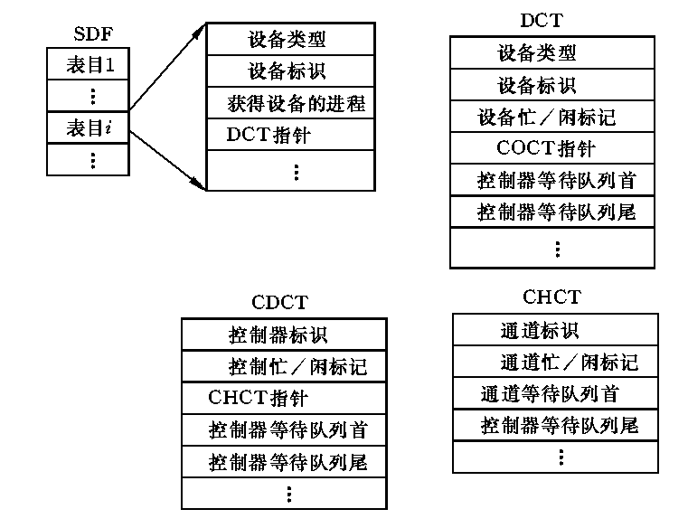
数据结构表

Slide 26
第5章 设备管理
5.1 概述
5.2 I/O控制方式
5.3 缓冲技术
5.4 设备分配
5.5 I/O进程控制
5.6 磁盘存储器管理

Slide 27
5.2 I/O控制方式
5.2.1 循环测试I/O方式
5.2.2 I/O中断方式
5.2.3 DMA方式
5.2.4 通道方式

Slide 28
5.2.1 循环测试I/O方式
早期，I/O控制器是OS同硬件之间的接口。它有两个
寄存器：数据缓冲寄存器、控制寄存器。控制寄存器
有几个重要的信息位：启动位、完成位、忙位。
CPU
外
部
设
备
控
制
逻
辑
电
路
控制寄存器
数据寄存器
I/O控制器

Slide 29
工作过程
以输入为例
（1）把启动位置1
（2）反复测试完成位，为0转2，为1转3
（3）把数据从数据缓冲区中读走。
浪费大量CPU时间

Slide 30
5.2 I/O控制方式
5.2.1 循环测试I/O方式
5.2.2 I/O中断方式
5.2.3 DMA方式
5.2.4 通道方式

Slide 31
5.2.2 I/O中断方式
I/O控制器能发中断。
工作过程：
（1）把启动位置1，本进程（A）变为等待状态，转进程调度，调度另一进程B。
（2）输入完成时，控制器发出中断，中断B，通过中断进入中断处理程序。
（3）在中断处理程序中把数据缓冲寄存器中的数取走，放入内存特定位置M，唤醒等待进程A，中断返回到B的断点继续执行。
（4）在以后的某个时刻OS调度要求输入的进程A。A从M取数处理。

Slide 32
分 析
同前相比，CPU利用率大大提高。
缺点：每台设备每输入输出一个字节的数据都有一次中断。如果设备较多时，中断次数会很多，使CPU的计算时间大大减少。
为减少中断对CPU造成的负担，可采用DMA方式和通道方式。

Slide 33
5.2 I/O控制方式
5.2.1 循环测试I/O方式
5.2.2 I/O中断方式
5.2.3 DMA方式
5.2.4 通道方式

Slide 34
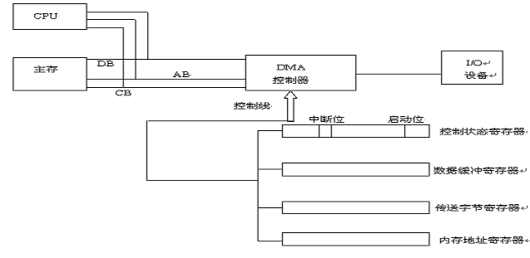
5.2.3 DMA方式
控制器功能更强，除有中断功能外，还有一个DMA控制机构。在DMA控制器的控制下，设备同主存之间可成批交换数据，不用CPU干预。

Slide 35
工作过程
（1）当进程要求输入时，把要求传送的内存始址（M）
和要传的字节数送入DMA的内存地址寄存器和传送字数寄存器。
（2）把启动位置1。设备开始工作。进程（A）挂起。调度另一进程（B）。
（3）一批数据输入完成后，DMA中断B，转向中断处理程序。
（4）中断处理程序唤醒A，返回B的断点继续执行。
（5）以后OS调度A运行时，A从M处取数据处理。

Slide 36
DMA方式与中断的主要区别
中断方式是在数据缓冲寄存区满后，发中断请求，CPU进行中断处理；
DMA方式则是在所要求传送的数据块全部传送结束时要求CPU进行中断处理，大大减少了CPU进行中断处理的次数。
中断方式的数据传送是由CPU控制完成的；
DMA方式则是在DMA控制器的控制下不经过CPU控制完成的。

Slide 37
CPU向控制器发出启动DMA通知和有关参数
控制器向内存发出询问请求
访问内存（读、写）
计数器减1
N
结束否
Y
DMA的实现流程
发中断

Slide 38
5.2 I/O控制方式
5.2.1 循环测试I/O方式
5.2.2 I/O中断方式
5.2.3 DMA方式
5.2.4 通道方式

Slide 39
5.2.4 通道方式
1.I/O系统结构
在大型计算机系统中较为典型的I/O系统结构是主机、通道、控制器和外部设备。

Slide 40
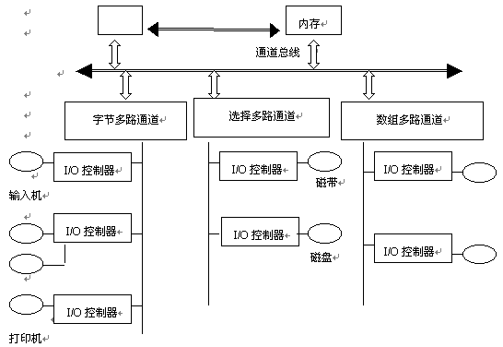

Slide 41
1.I/O系统结构
外部设备通常由机械的和电子的两部分组成，电子部分构成控制器，也叫适配器。
一个控制器可交替地控制几台同类设备，例如一个磁盘控制器可以控制两台磁盘驱动器。
在没有通道的计算机系统中，中央处理机是通过控制器控制I/O操作的。

Slide 42
1.I/O系统结构
在采用了中断技术以后，中央处理机和外部设备已能在一定程度上并行工作，但每传一个信息单位（一个字节或一个字符块），就要插入一次中断处理，每次中断处理CPU少则要执行几十条指令，多则要执行上千条指令，当一个系统配置的设备较多时，I/O操作较为频繁的情况下，CPU可能完全陷入I/O处理，这样会大大地降低计算机系统的效率，解决的方法就是用到通道技术。

Slide 43
2.通道概念
为使中央处理机从繁忙的I/O处理中摆脱出来，现代大、中型计算机系统中设置了专门的处理I/O操作的处理机，并把这种处理机称为通道。通道在CPU的控制下独立地执行通道程序，对外部设备的I/O操作进行控制，以实现内存与外设之间成批的数据交换。
通道=I/O处理机

Slide 44
2.通道概念
当完成CPU交给的任务后，向CPU发出中断信号，请求CPU的处理。这样就使得CPU基本上摆脱了I/O操作的处理工作，提高了CPU与设备之间的并行程序，从而提高了整个计算机系统的效率。
通道程序是由通道指令组成，一个通道可以分时的方式执行几道程序。每道程序控制一台外部设备，因此每道通道程序称为子通道。

Slide 45
3.通道的种类
字节多路通道：
字节多路通道是以字节为基本传输单位，当一子通道控制的某台外设交换了一个字节后，就转向下一个子通道，以控制下一台设备传送一个字节。这就实现了子通道的循环轮转，以达到多路控制的目的，字节多路通道主要用来控制低速、并且以字节为基本传送单位的设备。如打印机。

Slide 46
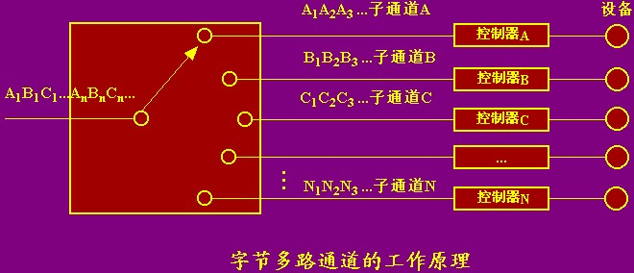

Slide 47
3.通道的种类
选择通道：
这种通道一次执行一个通道程序，控制一台设备连续地传送一批数据，当一个程序执行完后，才转向下一个程序。
优点：传输速度高。
缺点：一次只能控制一台设备进行I/O操作。
它主要用来控制高速外设。如磁盘。
选择通道

Slide 48
3.通道的种类
数组多路通道：
这种通道是上述两种通道的折中，可以分时的方式执行多道程序，每道程序可传送一组数据。它主要用于中速设备的控制。如磁带机。
在一大型系统中可以同时存在这三种类型的通道以便控制各种不同类型的设备。

Slide 49
4.通道指令和通道程序
通道有它自己的指令系统，用这些指令编写的程序叫通道程序，通道只能执行通道程序，不可能执行用户进程。
通道程序保存在内存中。

Slide 50
5.通道的工作过程
某进程在运行过程中，若提出了I/O请求，则通过系统调用进入操作系统，系统首先为I/O操作分配通道和外设，然后按I/O请求生成通道程序并存入内存，把起始地址送入通道的首地址寄存器（CAW），接着CPU发出启动通道的指令。

Slide 51
5.通道的工作过程
中央处理机启动通道后，通道的工作过程为：
根据CAW，从内存取出通道指令，送入通道控制字寄存器（CCW），并修改CAW，使其指向下一条通道指令。
执行CCW中的通道指令，进行实际的I/O操作，执行完毕后，如果还有下一条指令，则返回前一步，否则转下一步。
发出中断信号通知CPU通道程序已执行完成。

Slide 52
6.通道的发展
新的通道思想综合了许多新的技术。
在个人计算机中，芯片组中有专门的I/O处理芯片，称为IOP（IO Processor），发挥通道的作用。
IBM 390 中，沿用了输入输出通道概念。
IBM于1998年推出光纤通道技术（称为FICON），可通过 FICON 连接多达127个大容量I/O设备。传输速度是333MHz／s，未来将达到1GHz／s。
光纤通道技术具有数据传输速率高、传输距离远，可简化大型存储系统设计的优点。
在大容量高速存储，如大型数据库、多媒体、数字影像等应用领域，有广泛前景。

Slide 53
第5章 设备管理
5.1 概述
5.2 I/O控制方式
5.3 缓冲技术
5.4 设备分配
5.5 I/O进程控制
5.6 磁盘存储器管理

Slide 54
5.3 缓冲技术
5.3.1 引言
5.3.2 常用的缓冲技术

Slide 55
5.3.1 引言
缓冲技术的目的是为了提高中央处理机与外设的并行程度。
计算机系统中的各种设备(包括中央处理机)的运行速度差异甚大，CPU的运行速度是以微秒甚至以纳秒计，而设备的运行速度则是以毫秒甚至以秒计；（速度的差异）
另一方面系统的负荷也不均匀，有时处理机进行大量的计算工作，没有I/O操作，有时又会进行大量的I/O操作，这两个极端都会造成系统中的一些设备过于繁忙，一部分设备过于空闲，严重地影响CPU与外设的并行工作。

Slide 56
5.3.1 引言
为此人们提出用缓冲技术来匹配CPU与设备的速度的差异和负荷的不均匀，从而提高处理机与外设的并行程度。
凡是数据到达和离去速度不匹配的地方均可采用缓冲技术。

Slide 57
5.3.1 引言
缓冲技术可以用硬件缓冲器来实现，在设备控制器中有硬件缓冲器，通常容量较小，一般为1个字节。
软件缓冲技术是应用广泛的一种缓冲技术，它由缓冲区和对缓冲区的管理两部分组成。

Slide 58
5.3 缓冲技术
5.3.1 引言
5.3.2 常用的缓冲技术

Slide 59
5.3.2 常用的缓冲技术
1.单缓冲技术
2.双缓冲技术
3.环形缓冲技术
4.缓冲池

Slide 60
1.单缓冲技术
最简单的一种缓冲形式。当进程发出一I/O请求时，OS为之分配一缓冲区。
对于输入：设备先将数据送入缓冲区，OS再将数据传给进程。
对于输出：进程先将数据传入缓冲区，OS再将数据送出到设备。

Slide 61
思考
单缓冲能加快进程的执行速度吗？

Slide 62
2.双缓冲技术
为了加快输入输出速度，引入双缓冲技术。
原理：设置两个缓冲区buf1和buf2。读入数据时，首先输入设备向buf1填入数据，然后进程从buf1提取数据，在进程从buf1提取数据的同时。输入设备向buf2中填数据。当buf取空时，进程又从buf2中提取数据，与此同时输入设备向buf1填数。如此交替使用两个缓冲区，使CPU和设备的并行操作的程度进一步提高。

Slide 63
3.环形缓冲技术
当生产和消费数据的速度基本匹配时，双缓冲能获得较好效果。但若两者速度相差甚远时，效果不太理想。但随着缓冲区的数量增加，使情况有所改善。因此引入环形缓冲技术。

Slide 64
3.环形缓冲技术
环形缓冲技术是在主存中分配一组大小相等的存储区作为缓冲区，并将这些缓冲区链接起来。
系统中有个缓冲区链首指针，指向第一个缓冲区，每个缓冲区中有一个指向下一个缓冲区的指针，最后一个缓冲区中的指针指向第一个缓冲区，从而形成环形缓冲区链。如图所示。系统可循环使用这些缓冲区。环形缓冲区用于输入(输出)时，还要有两个指针IN和OUT。

Slide 65
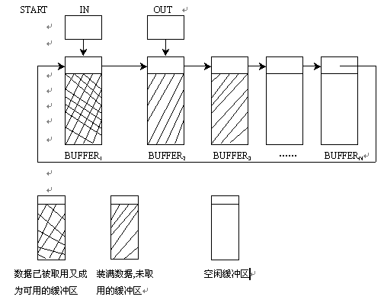
图

Slide 66
3.环形缓冲技术
IN指向可接收数据的空闲缓冲区的首址，OUT指针指向装好数据且未取走的缓冲区首址。
系统初启时，指针被初始化为IN和OUT与首指针START相等，即START=IN=OUT。
对于输入信息而言，设备接收信息时，信息输入到IN指向的缓冲区，当一个缓冲区装满后，IN指针指向下一个空闲缓冲区;
当从缓冲区中提取信息时，提取由OUT指向的缓冲区中的信息，提取完毕，将OUT指针指向下一个装满信息的缓冲区。

Slide 67
3.环形缓冲技术
系统必须考虑到这种方案的约束条件，即IN<>OUT( 初始状态除外)。
从设备输入信息的操作和提取信息的操作共用环形缓冲时有一定的同步关系:OUT<IN。当OUT到达IN时，处理数据的进程必等待。由于该方案是个环形链;故当IN指针达到最后一个缓冲区时，它将指向START
当IN到达OUT时，从设备输入信息的操作也必须等待。

Slide 68
4.缓冲池
环形缓冲区一般用于特定的进程，属于专用缓冲区，当系统较大时，将会有许多这样的环形缓冲区，这不仅要消耗大量的内存空间，利用率也不高。
为了提高缓冲区的利用率，目前广泛流行公用缓冲池，池中的缓冲区可供多个进程共享。
缓冲池由内存中一组大小相等的缓冲区组成，池中各缓冲区的大小与用于I/O的设备的基本信息单位相似，缓冲池属于系统资源，由系统进行管理。
缓冲池中各缓冲区可用于输出信息，也可用于输入信息，并可根据需要组成各种缓冲区队列。

Slide 69
缓冲池的管理
（1） 缓冲池的结构
缓冲池由多个缓冲区组成。而一个缓冲区由两部分组成: 一部分是用来标识该缓冲器和用于管理的缓冲首部，另一部分是用于存放数据的缓冲体。这两部分有一一对应的映射关系。对缓冲池的管理是通过对每一个缓冲器的缓冲首部进行操作实现的。
缓冲首部如图所示。它包括设备号、设备上的数据块号(块设备时)、互斥标识位以及缓冲队列连接指针和缓冲器号等。

Slide 70
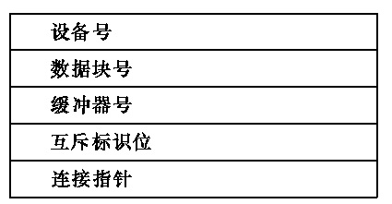
缓冲首部

Slide 71
缓冲区队列
系统把各缓冲区按其使用状况连成三种队列:
（1）空白缓冲队列em，其队首指针为F(em)，队尾指针为L(em);
（2） 装满输入数据的输入缓冲队列in，其队首指针为F(in)，队尾指针为L(in);
（3）装满输出数据的输出缓冲队列out，其队首指针为F(out)，队尾指针为L(out)。
其队列构成如图所示。

Slide 72
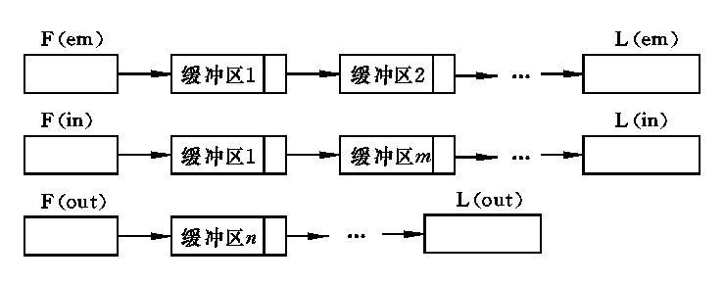
缓冲区队列

Slide 73
缓冲池的工作缓冲区
除了三种缓冲队列之外，系统(或用户进程)从这三
种队列中申请和取出缓冲区，并用得到的缓冲区进行存
数、取数操作，在存数、取数操作结束后，再将缓冲区
放入相应的队列。这些缓冲区被称为工作缓冲区。在缓
冲池中，有4种工作缓冲区,即:
(1) 用于收容设备输入数据的收容输入缓冲区hin;
(2) 用于提取设备输入数据的提取输入缓冲区sin;
(3) 用于收容CPU输出数据的收容输出缓冲区hout;
(4) 用于提取CPU输出数据的提取输出缓冲区sout。
缓冲池的工作缓冲区如图所示。

Slide 74
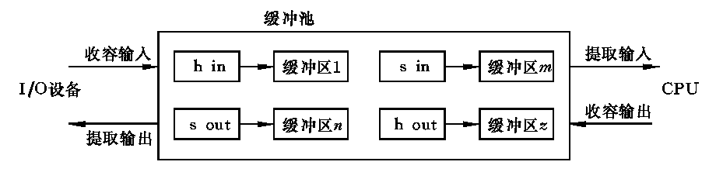
缓冲池的工作缓冲区

Slide 75
缓冲池的管理
2. 缓冲池管理
对缓冲池的管理由如下几个操作组成:
(1) 从三种缓冲区队列中按一定的选取规则取出一个缓冲区的过程take_buf(type);
(2) 把缓冲区按一定的选取规则插入相应的缓冲区队列的过程add_buf(type, number);
(3) 供进程申请缓冲区用的过程get_buf(type,number);
(4) 供进程将缓冲区放入相应缓冲区队列的过程put_buf(type,work_buf)。
其中，参数type表示缓冲队列类型，number为缓冲区号，而work_buf则表示工作缓冲区类型。

Slide 76
缓冲池管理
使用这几个操作，缓冲池的工作过程可描述如下:
首先，输入进程调用get_buf(em,number)过程从空白缓冲区队列中取出一个缓冲号为number的空白缓冲区，将其作为收容输入缓冲区hin，当hin中装满了由输入设备输入的数据之后，系统调用过程put_buf(in,hin)将该缓冲区插入输入缓冲区队列in中。
另外，当进程需要输出数据时，输出进程经过缓冲管理程序调用过程get_buf(em,number)从空白缓冲区队列中取出一个空白缓冲区number作为收容输出缓冲区hout，待hout中装满输出数据之后，系统再调用过程put_buf(out,hout)将该缓冲区插入输出缓冲区队列out。

Slide 77
缓冲池管理
对缓冲区的输入数据和输出数据的提取也是由过程get_buf和put_buf实现的。get_buf(out,number)从输出缓冲队列中取出装满输出数据的缓冲区number，将其作为sout。当sout中数据输出完毕时，系统调用过程put_buf(em,sout)将该缓冲区插入空白缓冲队列。而get_buf(in,number)则从输入缓冲队列中取出一个装满输入数据的缓冲区number作为输入缓冲区sin，当CPU从中提取完所需数据之后，系统调用过程put_buf(em,sin)将该缓冲区释放和插入空白缓冲队列em中。

Slide 78
输入
get_buf(em,number);取空白
number缓冲区作为hin
数据由设备->hin
put_buf(in,hin);将hin放入in队列
——————————————
get_buf(in,number);将number作为sin
sin->cpu
put_buf(em,sin);将sin放入em队列

Slide 79
输出
get_buf(em,number);取空白
number缓冲区作为hout;
put_buf(out,hout);将hout放入out队列
——————————————
get_buf(out,number);将number作为sout
sout->设备
put_buf(em,sout);将sout放入em队列

Slide 80
缓冲池管理
显然，对于各缓冲队列中缓冲区的排列以及每次取出和插入缓冲队列区的顺序都应有一定的规则。最简单的方法是FIFO，即先来先出的排列方法。采用FIFO方法，过程put_buf每次把缓冲区插入相应缓冲队列的队尾，而过程get_buf则取出相应缓冲队列的第一个缓冲区，从而get_buf中的第二个参数number可以省略。而且，采用FIFO方法也省略了对缓冲队列的搜索时间。

Slide 81
缓冲池管理
过程add_buf(type,number)和take_buf(type,number)分别用来把缓冲区number插入type队列和从type队列中取出缓冲区number。它们分别被过程get_buf和put_buf调用，其中, take_buf返回所取缓冲区number的指针, 而add_buf则将给定缓冲区number的指针链入队列。

Slide 82
缓冲池管理
下面给出过程get_buf和put_buf的描述。
首先，设互斥信号量S(type)，其初值为1。
设描述资源数目的信号量RS(type)，其初值为n(n为type队列长度)。
get_buf(type,number):
begin
P(RS(type))
P(S(type))
Pointer of buffer(number) = take_buf(type,number)
V(S(type))
end

Slide 83
缓冲池管理
put_buf(type,number):
begin
P(S(type))
add_buf(type,number)
V(S(type))
V(RS(type))
end

Slide 84
第5章 设备管理
5.1 概述
5.2 I/O控制方式
5.3 缓冲技术
5.4 设备分配
5.5 I/O进程控制
5.6 磁盘存储器管理

Slide 85
5.4 设备分配
5.4.1 设备分配原则
5.4.2 设备分配方式
5.4.3 设备分配算法
5.4.4 设备分配技术

Slide 86
5.4.1 设备分配原则
设备分配的原则是根据设备特性、用户要求
和系统配置情况决定的。
设备分配的总原则：
1、提高效率；
2、避免死锁;
3、设备独立性。
分配流程如图所示。

Slide 87
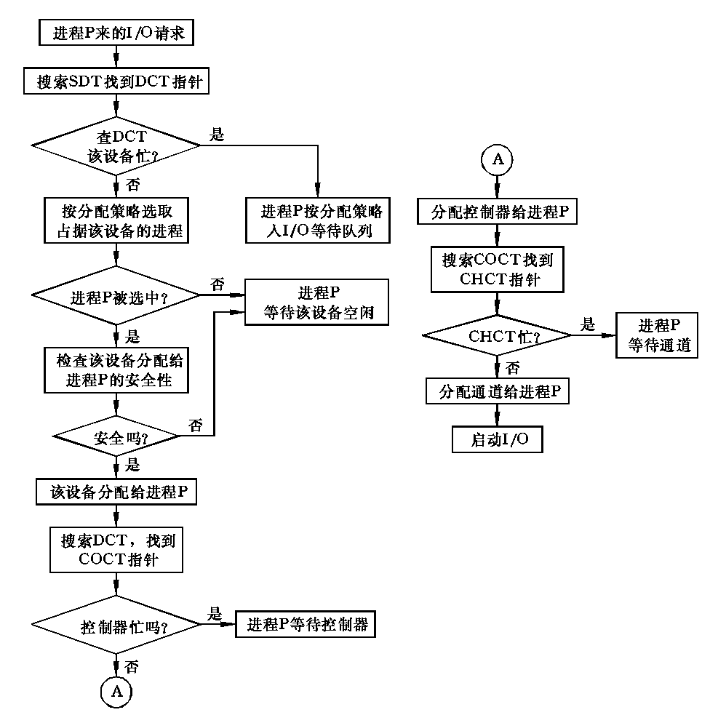
设备分配流程图

Slide 88
5.4 设备分配
5.4.1 设备分配原则
5.4.2 设备分配方式
5.4.3 设备分配算法
5.4.4 设备分配技术

Slide 89
5.4.2 设备分配方式
·动态分配
在进程运行的过程中进行的，当进程需要使用设备时，通过系统调用命令向系统提出设备请求，系统按一定的分配策略给进程分配所需设备，一旦使用完毕立即释放。显然这种分配方式有利于提高设备的使用效率，但会出现死锁，这是应力求避免的。

Slide 90
5.4.2 设备分配方式
·静态分配
在作业级进行的，当一个作业运行之前由系统一次分配满足需要的全部设备，这些设备一直为该作业占用，直到作业撤消。这种分配不会出现死锁，但设备的利用效率较低。

Slide 91
5.4 设备分配
5.4.1 设备分配原则
5.4.2 设备分配方式
5.4.3 设备分配算法
5.4.4 设备分配技术

Slide 92
5.4.3 设备分配算法
1.先请求先服务
2.优先级高的优先服务

Slide 93
1.先请求先服务
当有多个进程对某一设备提出I/O请求时，或者是在同一设备上进行多次I/O操作时，系统按提出I/O请求的先后顺序，将进程发出的I/O请求命令排成队列，其队首指向被请求设备的DCT。当该设备空闲时，系统从该设备的请求队列的队首取下一个I/O请求消息，将设备分配给发出这个请求消息的进程。

Slide 94
2.优先级高的优先服务
优先级高者指发出I/O请求命令的进程。这种策略和进程调度的优先数法是一致的，即进程的优先级高，它的I/O请求也优先予以满足。对于相同优先级的进程来说，则按先请求先服务策略分配。因此，优先级高者先服务策略把请求某设备的I/O请求命令按进程的优先级组成队列，从而保证在该设备空闲时，系统能从I/O请求队列队首取下一个具有最高优先级进程发来的I/O请求命令，并将设备分配给发出该命令的进程。

Slide 95
5.4 设备分配
5.4.1 设备分配原则
5.4.2 设备分配方式
5.4.3 设备分配算法
5.4.4 设备分配技术

Slide 96
5.4.4 设备分配技术
根据设备的特性把设备分成独占设备、共享
设备和虚拟设备三种。
针对这三种设备采用三种分配技术:
独享分配
共享分配
虚拟分配

Slide 97
独享分配
独占型设备有行打印机，键盘，显示器。磁带机可作为独占设备，也可作为共享设备。
若对这些设备不采用独享分配就会造成混乱。因此对独占设备一般采用独享分配，即当进程申请独占设备时，系统把设备分配给这个进程，直到进程释放设备。

Slide 98
共享分配
共享设备包括磁盘，磁带和磁鼓。
对这类设备的分配是采用动态分配的方式进行的，当一个进程要请求某个设备时，系统按照某种算法立即分配相应的设备给请求者，请求者使用完后立即释放。

Slide 99
虚拟分配
系统中独占设备的数量总是有限的，这些独占设备一旦分配给某个进程往往只有很少时间在工作，许多时间一直处于空闲状态。而别的进程又因得不到相应的设备而不能运行，因此严重地影响到整个计算机系统的效率。
从另一个角度来说，独占设备一般是低速的，若采用联机操作，也会增加进程的运行时间，影响计算机系统的效率。
为提高计算机系统的效率，提出了在高速共享设备上模拟低速设备功能的技术，称为虚拟设备技术。

Slide 100
虚拟分配
虚拟分配是针对虚拟设备而言的。
其实现的过程是:
当用户(或进程)申请独占设备时。系统给它分配共享设备的一部分存储空间。当程序要与设备交换信息时，系统就把要交换的信息存放在这部分存储空间。在适当的时候再将存储空间的信息传输到相应的设备上去处理。

Slide 101
虚拟分配
如系统打印信息时，就把要打印的信息送到某个存储空间中去，然后由系统在适当时机把存储空间上的信息送到打印机上打印出来。这个时机可能是打印机空闲或打印机完成了一用户的信息输出之后。
通常人们把共享设备中代替独占设备的那部分存储空间和相应的控制结构称为虚拟设备，并把对这类设备的分配称作虚拟分配。

Slide 102
SPOOLing系统
Simultaneous Peripheral Operations On-Line(外部设备同时联机操作）。
在单道批处理时期，用脱机I/O可以提高CPU利用率。多道出现后可以利用一道程序来模拟脱机I/O中的卫星机，这样可实现在主机控制下的脱机I/O功能。
在联机情况下实现的同时外围操作称为SPOOLing，也称为假脱机操作。

Slide 103
SPOOLing系统工作原理
作业执行前预先将程序和数据输入到输入井中。
作业运行后，使用数据时，从输入井中取出。
作业执行不必直接启动外设输出数据，只需将这些数据写入输出井中。
作业全部运行完毕，再由外设输出全部数据和信息。
好处：
实现了对作业输入、组织调度和输出的统一管理
使外设在CPU直接控制下，与CPU并行工作（假脱机）

Slide 104
图示
输入装置
通
道
外 存
输入井 输出井
通
道
输出装置
输入装置
输出装置
通 道
SPOOLing系统
主机系统
输入管 输出管
理模块 理模块

Slide 105
SPOOLing系统的特点
1、提高了I/O速度。
2、将独占设备改造为共享设备。
3、实现了虚拟设备功能。

Slide 106
第5章 设备管理
5.1 概述
5.2 I/O控制方式
5.3 缓冲技术
5.4 设备分配
5.5 I/O进程控制
5.6 磁盘存储器管理

Slide 107
5.5 I/O进程控制
5.5.1 I/O控制的引入
5.5.2 I/O控制的功能
5.5.3 I/O控制的过程
5.5.4 I/O控制的实现

Slide 108
5.5.1 I/O控制的引入
系统在何时分配设备，在何时申请缓冲，和由哪个进程进行中断响应呢? 另外，尽管CPU向设备或通道发出了启动指令，设备的启动以及I/O控制器中有关寄存器的值由谁来设置呢? 这些都是前面的讨论中没有解决的问题。
从用户进程的输入输出请求开始，给用户进程分配设备和启动有关设备进行I/O操作，以及在I/O操作完成之后响应中断，进行善后处理为止的整个系统控制过程称为I/O控制。

Slide 109
5.5 I/O进程控制
5.5.1 I/O控制的引入
5.5.2 I/O控制的功能
5.5.3 I/O控制的过程
5.5.4 I/O控制的实现

Slide 110
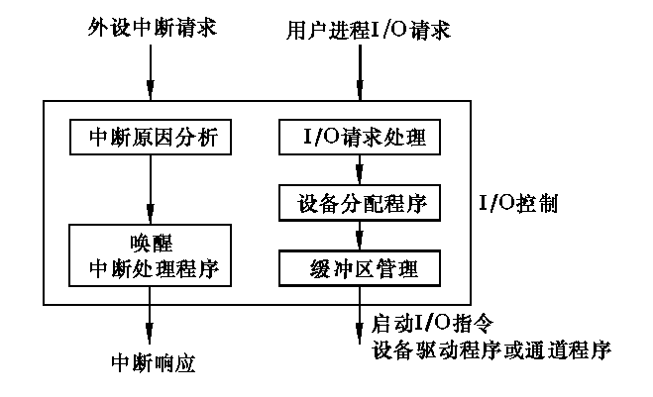
5.5.2 I/O控制的功能
I/O控制的功能如图所示。
I/O控制的功能图

Slide 111
5.5 I/O进程控制
5.5.1 I/O控制的引入
5.5.2 I/O控制的功能
5.5.3 I/O控制的过程
5.5.4 I/O控制的实现

Slide 112
5.5.3 I/O控制的过程
I/O控制过程首先收集和分析调用I/O控制过程的原因：是外设来的中断请求？还是进程来的I/O请求？然后分别调用不同的程序模块进行处理。

Slide 113
上图中各子模块的功能: I/O请求处理是用户进程和设备管理程序接口的一部分，它把用户进程的I/O请求变换为设备管理程序所能接受的信息。一般来说，用户的I/O请求包括: 所申请进行I/O操作的逻辑设备名、要求的操作、传送数据的长度和起始地址等。I/O请求处理模块对用户的I/O请求进行处理。它首先将I/O请求中的逻辑设备名转换为对应的物理设备名；然后，检查I/O请求命令中是否有参数错误；在I/O请求命令参数正确时，它把该命令插入指向相应DCT 的I/O请求队列；然后启动设备分配程序。在有通道的系统中，I/O请求处理模块还将按I/O请求命令的要求编制出通道程序。

Slide 114
5.5.3 I/O控制的过程
在设备分配程序为I/O请求分配了相应的设备、控制器和通道之后，I/O控制模块还将启动缓冲管理模块为此次I/O传送申请必要的缓冲区，以保证I/O传送的顺利完成。缓冲区的申请也可在设备分配之前进行。例如UNIX系统首先请求缓冲区，然后把I/O请求命令写到缓冲区中并将该缓冲区挂到设备的I/O请求队列上。
另外，在数据传送结束后，外设发出中断请求，I/O控制过程将调用中断处理程序和做出中断响应。对于不同的中断，其善后处理不同。例如处理结束中断时，要释放相应的设备、控制器和通道，并唤醒正在等待该操作完成的进程。另外，还要检查是否还有等待该设备的I/O请求命令。如有，则要通知I/O控制过程进行下一个I/O传送。

Slide 115
5.5 I/O进程控制
5.5.1 I/O控制的引入
5.5.2 I/O控制的功能
5.5.3 I/O控制的过程
5.5.4 I/O控制的实现

Slide 116
5.5.4 I/O控制的实现
I/O控制过程在系统中可以按三种方式实现:
(1)“当事人”
作为请求I/O操作的进程的一部分实现。这种情况下，请求I/O操作的进程应具有良好的实时性，且系统应能根据中断信号的内容准确地调度到请求所对应I/O操作的进程占据处理机，因为在大多数情况下，当一个进程发出I/O请求命令之后，都被阻塞睡眠。

Slide 117
5.5.4 I/O控制的实现
(2)“现管”
作为当前进程的一部分实现。作为当前进程的一部分实现时，不要求系统具有高的实时性。但由于当前进程与完成的I/O操作无关，所以当前进程不能接受I/O请求命令的启动I/O操作。不过，当前进程可以在接收到中断信号后，将中断信号转交给I/O控制模块处理，因此，如果让请求I/O操作的进程调用I/O操作控制部分(I/O请求处理、设备分配、缓冲区分配等)，而让当前进程负责调用中断处理部分也是一种可行的I/O控制方案。

Slide 118
5.5.4 I/O控制的实现
(3)“中介”\“代理”
I/O控制由专门的系统进程——I/O进程完成。在用户进程发出I/O请求命令之后，系统调度I/O进程执行，控制I/O操作。同样，在外设发出中断请求之后，I/O进程也被调度执行以响应中断。I/O请求处理模块、设备分配模块以及缓冲区管理模块和中断原因分析、中断处理模块和后述的设备驱动程序模块等都是I/O进程的一部分。

Slide 119
5.5.4 I/O控制的实现
I/O进程也可分为三种方式实现。即:
a. 每类(个)设备设一专门的I/O进程，且该进程只能在系统态下执行。
b. 整个系统设一I/O进程，全面负责系统的数据传送工作。又可把I/O进程分为输入进程和输出进程。
c. 每类(个)设备设一个专门的I/O进程，但该进程既可在用户态也可在系统态下执行。

Slide 120
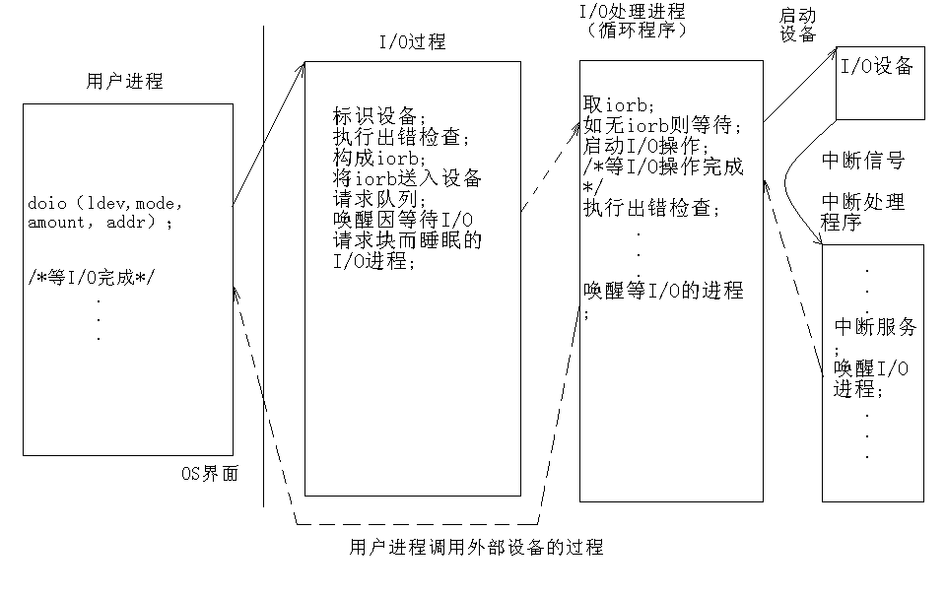

Slide 121
第5章 设备管理
5.1 概述
5.2 I/O控制方式
5.3 缓冲技术
5.4 设备分配
5.5 I/O进程控制
5.6 磁盘存储器管理

Slide 122
5.6 磁盘存储器管理
5.6.1 磁盘概述
5.6.2 磁盘调度算法
5.6.3 廉价磁盘冗余阵列
5.6.4 后备系统
5.6.5 提高磁盘I/O速度的方法

Slide 123
5.6.1 磁盘概述
目前，几乎所有随机存取的文件，都是存放在磁盘上，磁盘I/O速度的高低将直接影响文件系统的性能。
硬盘分为两种：
固定头磁盘：每个磁道设置一个磁头，变换磁道时不需要磁头的机械移动，速度快但成本高。
移动头磁盘：一个盘面只有一个磁头，变换磁道时需要移动磁头，速度慢但成本低。

Slide 124
侧视图
扇区
磁臂
柱面
磁头

Slide 125
俯视图
扇区
磁道

Slide 126
柱面、磁头、扇区
信息记录在磁道上，多个盘片，正反两面都用来记录信息，每面一个磁头。
所有盘面中处于同一磁道号上的所有磁道组成一个柱面。
每个扇区大小为512字节。
物理地址形式：
柱面号
磁头号
扇区号

Slide 127
典型参数
20G：
39813 柱面
16 头
63 扇区
60G：
28733 柱面
16 头
255 扇区

Slide 128
磁盘的访问过程
由三个动作组成：
  寻道 ：磁头移动定位到指定磁道
  旋转延迟：等待指定扇区从磁头下旋转经过
  数据传输：数据在磁盘与内存之间的实际传输

Slide 129
磁盘的访问时间
寻道时间Ts：大约几ms到几十ms
旋转延迟时间Tr：对于7200转/分，平均延迟时间为4.2ms
数据传输时间Tt：目前磁盘的传输速度一般有几十M/s，传输一个扇区的时间小于0.05ms

Slide 130
思考
要提高磁盘的数据访问速度，主要应在哪方面下功夫？

Slide 131
分析
要提高磁盘的访问速度主要应从以下两方面入手：
数据的合理组织
磁盘的调度算法

Slide 132
5.6 磁盘存储器管理
5.6.1 磁盘概述
5.6.2 磁盘调度算法
5.6.3 廉价磁盘冗余阵列
5.6.4 后备系统
5.6.5 提高磁盘I/O速度的方法

Slide 133
5.6.2 磁盘调度算法
当多个访盘请求在等待时，采用一定的策略，对这些请求的服务顺序调整安排，旨在降低平均磁盘服务时间，达到公平、高效
公平：一个I/O请求在有限时间内满足
高效：减少设备机械运动所带来的时间浪费
1.先来先服务
2.最短寻道时间优先
3.扫描算法
4.单向扫描调度算法

Slide 134
1.先来先服务
按访问请求到达的先后次序服务
优点：简单，公平；
缺点：效率不高，相邻两次请求可能会造成最内到最外的柱面寻道，使磁头反复移动，增加了服务时间，对机械也不利

Slide 135
例题
假设磁盘访问序列：98，183，37，122，14，124，65，67
读写头起始位置：53
安排磁头服务序列
计算磁头移动总距离（道数）

Slide 136
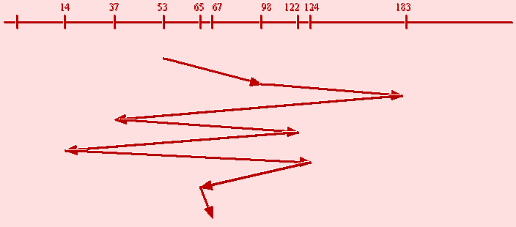
图解
98，183，37，122，14，124，65，67
磁头走过的总道数：640

Slide 137
2.最短寻道时间优先
优先选择距当前磁头最近的访问请求进行服务，主要考虑寻道优先。
优点：改善了磁盘平均服务时间；
缺点：造成某些访问请求长期等待得不到服务

Slide 138
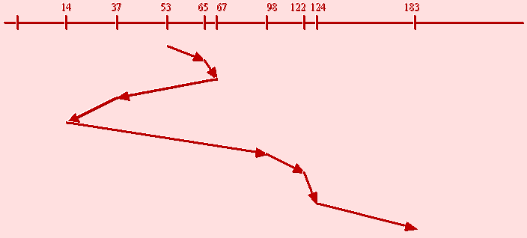
图解
98，183，37，122，14，124，65，67
65，67 ，37，14，98， 122， 124， 183
磁头走过的总道数：236

Slide 139
3.扫描算法（电梯算法）
克服了最短寻道优先的缺点，既考虑了距离，同时又考虑了方向。
具体做法：当设备无访问请求时，磁头不动；当有访问请求时，磁头按一个方向移动，在移动过程中对遇到的访问请求进行服务，然后判断该方向上是否还有访问请求，如果有则继续扫描；否则改变移动方向，并为经过的访问请求服务，如此反复。

Slide 140
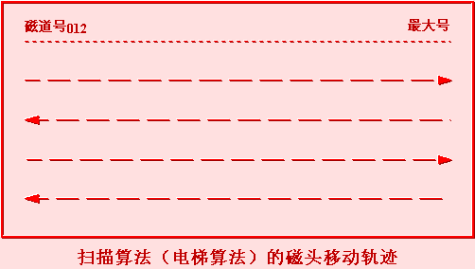
图

Slide 141
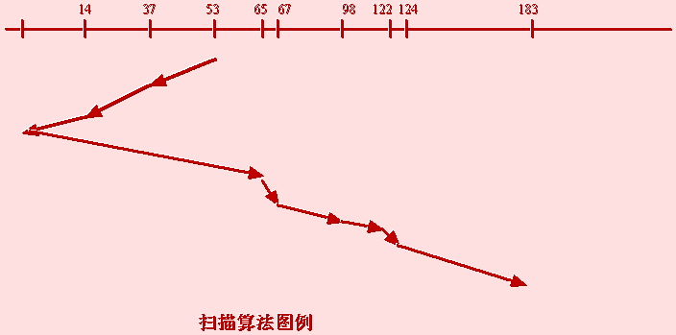
图解
98，183，37，122，14，124，65，67
37，14， 65，67 ， 98， 122， 124， 183
磁头走过的总道数：208

Slide 142
4.单向扫描调度算法
也称循环扫描算法。
电梯算法杜绝了饥饿，但当请求对磁道的分布是均匀时，磁头回头，近磁头端的请求很少（因为磁头刚经过），而远端请求较多，这些请求等待时间要长一些。
总是从0号柱面开始向里扫描。移动臂到达最后个一个柱面后，立即带动读写磁头快速返回到0号柱面。返回时不为任何的等待访问者服务。返回后可再次进行扫描。

Slide 143
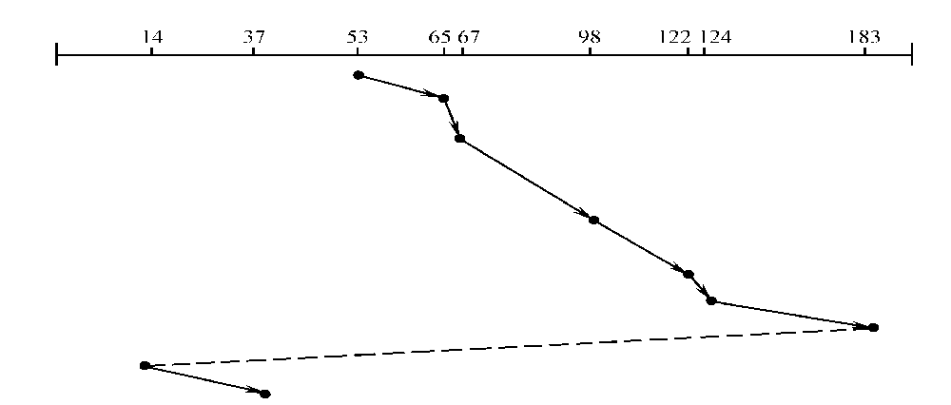
图解

Slide 144
调度算法的选择
实际系统相当普遍采用最短寻道时间优先算法，因为它简单有效，性价比好。
扫描算法更适于磁盘负担重的系统。
磁盘负担很轻的系统也可以采用先来先服务算法
一般要将磁盘调度算法作为操作系统的单独模块编写，利于修改和更换。

Slide 145
N-STEP-SCAN调度算法
SSTF、SCAN及CSCAN存在的问题---磁臂粘着
在SSTF、SCAN及CSCAN几种调度算法中，可能出现磁臂停留在某处的情况，即反复请求某一磁道，从而垄断了整个磁盘设备，这种现象称为磁臂粘着。
N-STEP-SCAN调度算法
将磁盘请求队列分成若干个长度为N的子队列，磁盘调度将按FCFS算法依次处理这些子队列，而每一子队列按SCAN算法处理。
N=1 FCFS算法
N很大 SCAN算法
N取半长度 FSCAN算法

Slide 146
5.6 磁盘存储器管理
5.6.1 磁盘概述
5.6.2 磁盘调度算法
5.6.3 廉价磁盘冗余阵列
5.6.4 后备系统
5.6.5 提高磁盘I/O速度的方法

Slide 147
5.6.3 廉价磁盘冗余阵列
RAID(Redundant Arrays of Inexpensive Disk)。由伯克利提出，广泛用于大中型计算机和网络中。
由一台磁盘阵列控制器控制一组磁盘驱动器，组成一个高度可靠、快速的大容量磁盘系统。
1.并行交叉存取
2.RAID分级
3.RAID的优点

Slide 148
1.并行交叉存取
加快访问速度
在系统中有多台磁盘驱动器（N）。
存放数据时，将数据的第一块放在第一个磁盘上，第N块放在第N个磁盘上。
这样可以并行读写，极大地提高了速度。

Slide 149
2.RAID分级
RAID0—RAID7
RAID0 提供并行交叉存取（没有冗余能力） 至少两个盘
RAID1 两个盘，并行交叉存取，并把一个磁盘的数据镜像到另一个磁盘上。利用率50%。比传统镜像盘快。

Slide 150
图
磁盘0
磁盘1
数据1
的备份
数据0
的备份
数据0
数据1
CPU

Slide 151
RAID3 与RAID5
RAID3 利用一个校验盘来完成容错。
RAID5 无专门校验盘，校验数据分布在多个盘上。 一个磁盘故障时，控制器可从其他尚存的磁盘上重新恢复/生成丢失的数据而不影响数据的可用性 。常用于I/O较频繁的事务处理。

Slide 152
3.RAID的优点
可靠性高。除了RAID0，其余各级都采用了容错技术。某个磁盘损坏时，不会造成数据丢失。
速度快。可并行存取。
性能/价格比高。利用RAID技术实现的大容量快速存储器，同大型磁盘系统相比，体积和价格都是后者的1/3。可靠性更高。

Slide 153
5.6 磁盘存储器管理
5.6.1 磁盘概述
5.6.2 磁盘调度算法
5.6.3 廉价磁盘冗余阵列
5.6.4 后备系统
5.6.5 提高磁盘I/O速度的方法

Slide 154
5.6.4 后备系统
容量和安全性考虑，需要后备系统。
1.后备系统的类型
2.拷贝方法

Slide 155
1.后备系统的类型
磁带机： 最广泛。
硬盘：
光盘： 很有前途。

Slide 156
2.拷贝方法
完全转储：定期将所有文件拷贝到后援存储器
增量转储：只转储修改过的文件，即两次备份之间的修改，减少系统开销

Slide 157
5.6 磁盘存储器管理
5.6.1 磁盘概述
5.6.2 磁盘调度算法
5.6.3 廉价磁盘冗余阵列
5.6.4 后备系统
5.6.5 提高磁盘I/O速度的方法

Slide 158
5.6.5 提高磁盘I/O速度的方法
1.磁盘高速缓存
2.优化数据分布
3.其它方法

Slide 159
1.磁盘高速缓存
磁盘的I/O速度要比内存低4-6个数量级
分配一些内存作为磁盘高速缓存可以极大地提高磁盘I/O速度。
  磁盘高速缓存的形式
  数据交付
  置换算法
  周期性写回磁盘

Slide 160
磁盘高速缓存的形式
在内存中开辟一个单独的存储空间作为磁盘高速缓存。
把所有未利用的内存空间变为一个缓冲池 ，供分页系统和磁盘I/O共享。

Slide 161
数据交付
数据交付：将磁盘高速缓存中的数据传送给请求者进程。
当有访问请求时，系统看所需的块是否在高速缓存中。如果在，则可直接访问缓存。否则，首先要将块读到高速缓存，再拷贝到所需的地方。
数据交付有两种方式：
数据交付 ：将数据从缓存传到进程空间
指针交付 ：将指向缓存中数据的指针传给进程。

Slide 162
置换算法
如果高速缓存已满，则需要进行淘汰。
常用置换算法：最近最久未使用LRU、最少使用LFU等。

Slide 163
周期性写回磁盘
LRU算法中，那些经常被访问的盘块可能会一直保留在高速缓存中，而长期不被写回磁盘中。留下了安全隐患。
解决之道：周期性写回。周期性地强行将已修改盘块写回磁盘。周期一般为几十秒。

Slide 164
2.优化数据分布
优化物理块的分布
优化索引结点的分布

Slide 165
优化物理块的分布
优化一个文件的物理块分布，使访问该文件时，磁头的移动距离最小。
物理块连续分配可以减少磁头的移动。
增加物理块的大小也可减少磁头的移动。

Slide 166
优化索引结点的分布
访问文件时，先要访问索引结点，然后再访问文件数据。以前一般将索引结点集中放在磁盘的开始部分，使得索引结点同文件数据之间的平均距离是磁道数的一半。
因此可将索引结点放在中间位置。
进一步可将磁道分组，每组都有索引结点和文件数据。

Slide 167
3.提高磁盘I/O速度的其它方法
提前读
延迟写
虚拟盘

Slide 168
提前读
在访问文件时经常是顺序访问，因此在读当前块时可以提前读出下一块。
提前读已经被广泛应用：UNIX、OS/2 、 Netware等。

Slide 169
延迟写
修改缓存中的数据后一般应立即写回磁盘，但该盘块可能还会被修改，立即写回会带来很大的开销。
置上延迟写标志。直到该盘块淘汰时或周期性写回时。
延迟写也被广泛应用： UNIX、OS/2 等。

Slide 170
虚拟盘
利用内存仿真磁盘，又称RAM盘。
虚拟盘同磁盘高速缓存的区别？

Slide 171
虚拟盘同磁盘高速缓存的区别
虚拟盘的内容完全由用户控制，用户可见。
缓存的内容完全由系统控制，用户不可见。

